Slide 1

어서와 Java는 처음이지!
제8장 그래픽 사용자 인터페이스

Slide 2
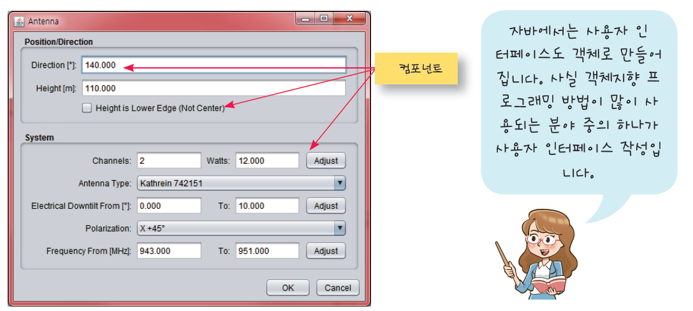
그래픽 사용자 인터페이스
그래픽 사용자 인터페이스(Graphical User Interface, 간단히 GUI)는 컴포넌트들로 구성된다.

Slide 3
자바에서 GUI의 종류
AWT는 운영 체제가 제공하는 자원을 이용하여서 컴포넌트를 생성
AWT(Abatract Windows Toolkit)
GUI
컴포넌트가 자바로 작성되어 있기 때문에 어떤 플랫폼에서도 일관된 화면을 보여줄 수 있다.
SWING

Slide 4
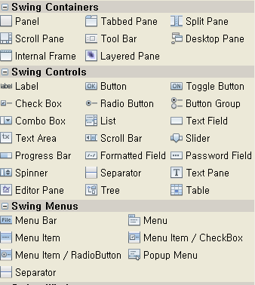
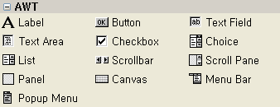
AWT와 스윙

Slide 5
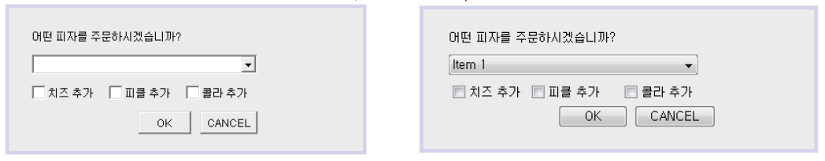
AWT와 SWING의 비교
AWT
SWING

Slide 6
AWT와 스윙
컴포넌트 | AWT 버전 | 스윙 버전
버튼 | Button | JButton
레이블 | Label | JLabel
리스트 | List | JList
...
패스워드필드 | 없음 | JPasswordField
슬라이더 | 없음 | JSlider

Slide 7
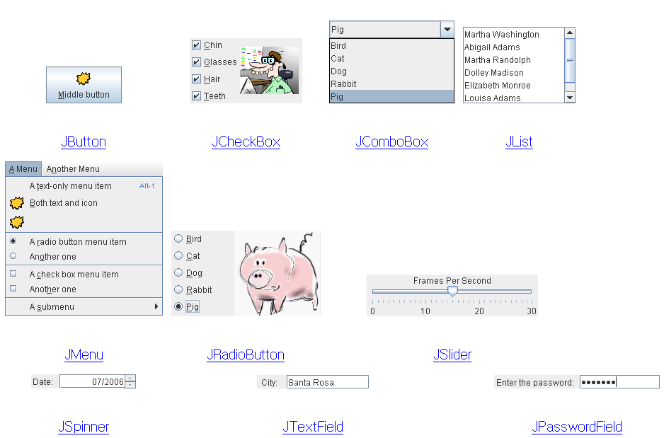
스윙

Slide 8
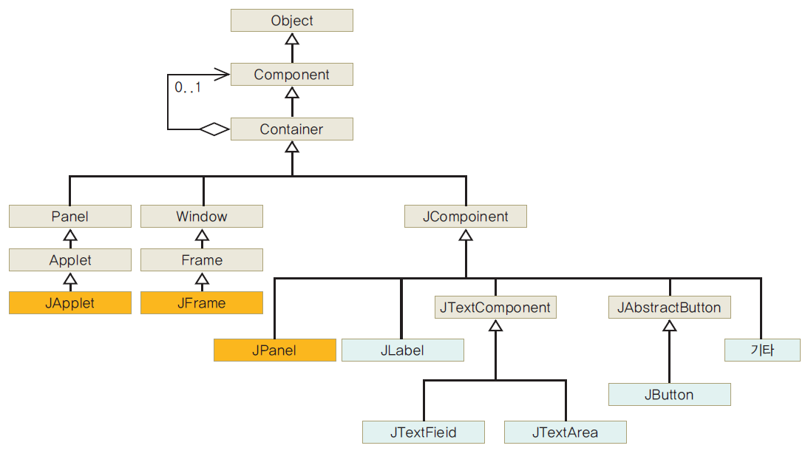
스윙 클래스 계층구조

Slide 9
스윙의 특징
스윙 GUI 컴포넌트
형식화된 텍스트 입력이나 패스워드 필드 동작과 같은 복잡한 기능들이 제공된다.
자바 2D API
그림이나 이미지, 애니메이션 기능을 제공한다.
교체가능한 룩앤필(Look-and-Feel) 지원
데이터 전송
자르기, 복사, 붙이기, 드래그앤 드롭 등의 데이터 전송 기능 제공
되돌리기(undo)와 되풀이(redo) 기능을 손쉽게 제공

Slide 10
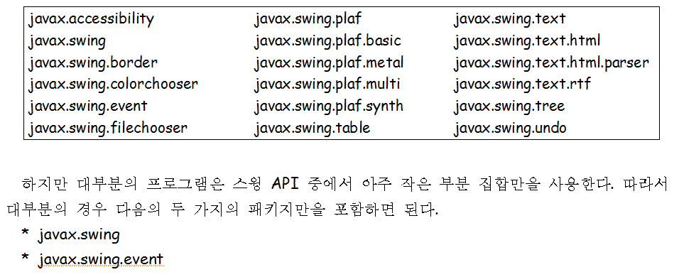
스윙 패키지

Slide 11
중간 점검 문제
1. 그래픽 사용자 인터페이스를 구성하는 요소들을 무엇이라고 하는가?
2. AWT와 스윙의 차이점은 무엇인가?
3. 되돌리기, 복사 및 붙여넣기 등도 스윙에서 제공되는가?

Slide 12
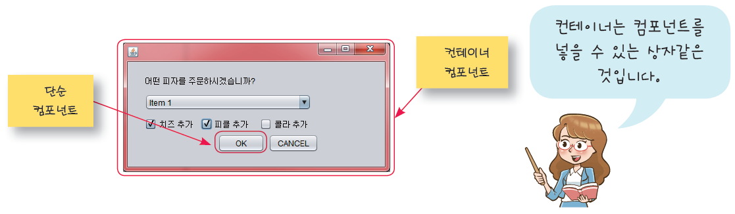
컨테이너와 컴포넌트
기본 컴포넌트
JButton, JLabel, JCheckbox, JChoice, JList, JMenu, JTextField, JScrollbar, JTextArea, JCanvas 등이 여기에 속한다.
컨테이너 컴포넌트
다른 컴포넌트를 안에 포함할 수 있는 컴포넌트로서 JFrame, JDialog, JApplet, JPanel, JScrollPane 등이 여기에 속한다.

Slide 13
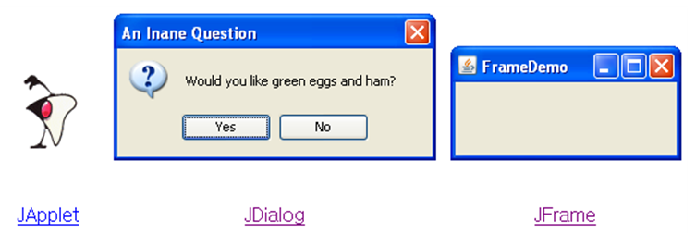
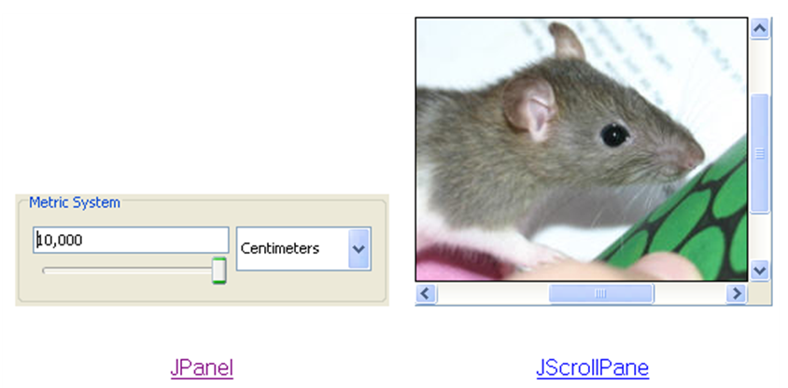
컨테이너의 종류
최상위 컨테이너: 절대 다른 컨테이너 안에 포함될 수 없는 컨테이너를 의미한다. 프레임(JFrame), 다이알로그(JDialog), 애플릿(JApplet) 등이 여기에 해당된다.
일반 컨테이너: 다른 컨테이너 안에 포함될 수 있는 컨테이너로 패널(JPanel), 스크롤 페인(JScrollPane) 등을 의미한다.

Slide 14
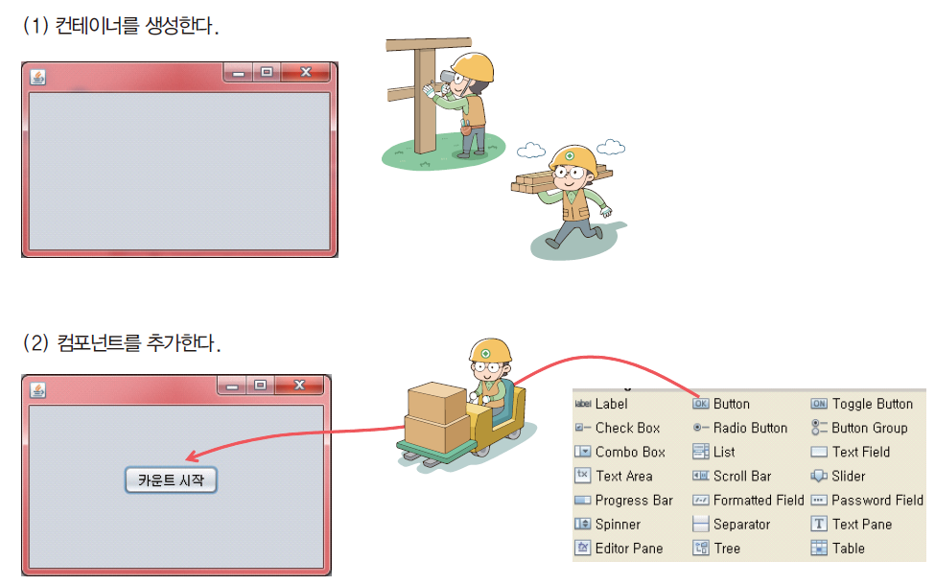
GUI 작성 절차

Slide 15

프레임 생성 #1
import javax.swing.*;
public class FrameTest {
public static void main(String[] args) {
JFrame f = new JFrame("Frame Test");
f.setSize(300, 200);
f.setDefaultCloseOperation(JFrame.EXIT_ON_CLOSE);
f.setVisible(true);
}
}
JFrame의 객체 생성

Slide 16
프레임 생성 #2
import javax.swing.*;
public class MyFrame extends JFrame {
public MyFrame() {
setSize(300, 200);
setDefaultCloseOperation(JFrame.EXIT_ON_CLOSE);
setTitle("MyFrame");
setVisible(true);
}
}
Jframe을 상속하여서 MyFrame을 정의
public class MyFrameTest {
public static void main(String[] args) {
MyFrame f = new MyFrame();
}
}
MyFrame의 객체 생성

Slide 17
프레임 생성 #3
Jframe을 상속하여서 MyFrame을 정의
import javax.swing.*;
public class MyFrame extends JFrame {
public MyFrame() {
setSize(300, 200);
setDefaultCloseOperation(JFrame.EXIT_ON_CLOSE);
setTitle("MyFrame");
setVisible(true);
}
public static void main(String[] args) {
MyFrame f = new MyFrame();
}
}
main()이 MyFrame 안으로 이동

Slide 18
컴포넌트 생성과 추가
import javax.swing.*;
import java.awt.FlowLayout;
public class MyFrame extends JFrame {
public MyFrame() {
setSize(300, 200);
setDefaultCloseOperation(JFrame.EXIT_ON_CLOSE);
setTitle("MyFrame");
setLayout(new FlowLayout());
JButton button = new JButton("버튼");
this.add(button);
setVisible(true);
}
}
배치 관리자 설정!
컴포넌트 생성 및 추가
public class MyFrameTest {
public static void main(String[] args) {
MyFrame f = new MyFrame();
}
}

Slide 19
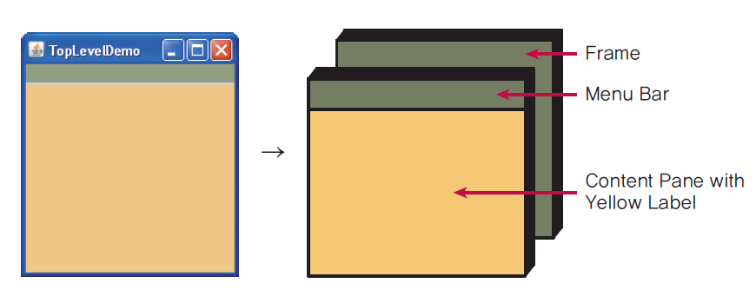
JFrame 클래스
컨테이너는 컴포넌트들을 트리(tree) 형태로 저장한다. 최상위 컨테이너는 이 트리의 루트 노드가 된다.
최상위 컨테이너는 내부에 콘텐트 페인(content pane)을 가지고 있다. 여기에 화면에 보이는 컴포넌트를 저장한다.
최상위 컨테이너에는 메뉴바를 추가할 수 있다.

Slide 20
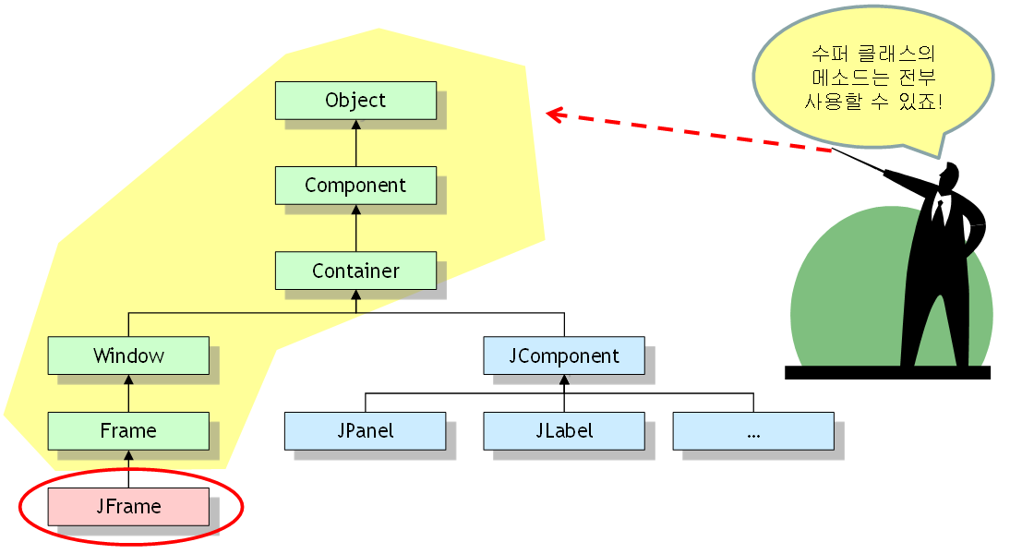
프레임의 속성 변경하기
프레임의 속성을 변경시키는 방법을 생각하여 보자.
조상 클래스들의 메소드도 사용할 수 있다!

Slide 21
조상 클래스
Component
컴포넌트 클래스는 화면에 표시되어서 사용자와 상호 작용하는 시각적인 객체를 나타낸다.
Container
내부에 다른 컴포넌트를 추가할 수 있는 기능을 제공한다. 예를 들어서 이 클래스의 add()를 사용하면 컨테이너 안에 컴포넌트를 추가할 수 있다.
Window
경계선, 타이틀 바, 버튼을 가지고 있는 윈도우를 정의한다.
Frame
자바 GUI 애플리케이션의 기초가 된다.
JFrame
Frame 클래스를 스윙의 출시에 맞추어 변경한 것이다.

Slide 22
중요한 메소드
setLocation(x, y) , setBounds(x, y, width, height), setSize(width, height)
프레임의 위치와 크기를 설정한다.
setIconImage(IconImage)
윈도우 시스템에 타이틀 바, 태스크 스위처에 표시할 아이콘을 알려준다.
setTitle()
타이틀 바의 제목을 변경한다.
setResizable(boolean)
사용자가 크기를 조절할 수 있는지를 설정한다.

Slide 23
예제
public class MyFrame extends JFrame {
public MyFrame() {
Toolkit kit = Toolkit.getDefaultToolkit();
Dimension screenSize = kit.getScreenSize();
setSize(300, 200);
setLocation(screenSize.width / 2, screenSize.height / 2);
setDefaultCloseOperation(JFrame.EXIT_ON_CLOSE);
setTitle("MyFrame");
Image img = kit.getImage("icon.gif");
setIconImage(img);
setLayout(new FlowLayout());
JButton button = new JButton("버튼");
this.add(button);
setVisible(true);
}
}

Slide 24
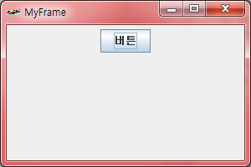
실행 결과

Slide 25
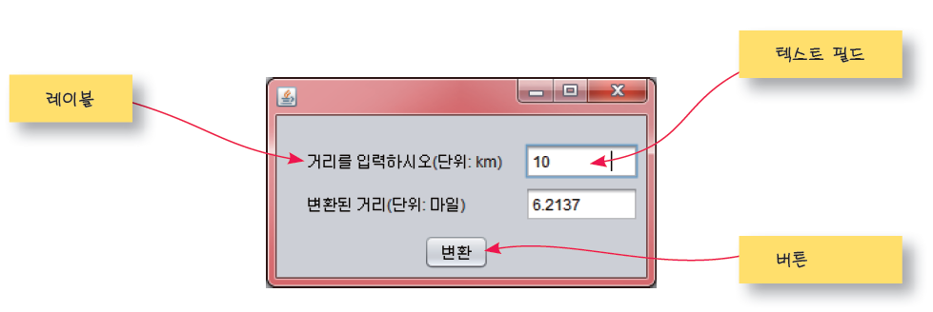
기초 컴포넌트
패널(panel)
레이블(label)
버튼(button)
텍스트 필드(text field)

Slide 26
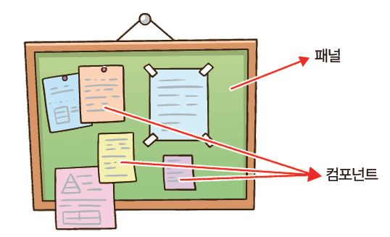
패널
패널(panel)은 컴포넌트들을 포함하고 있도록 설계된 컨테이너 중의 하나이다

Slide 27
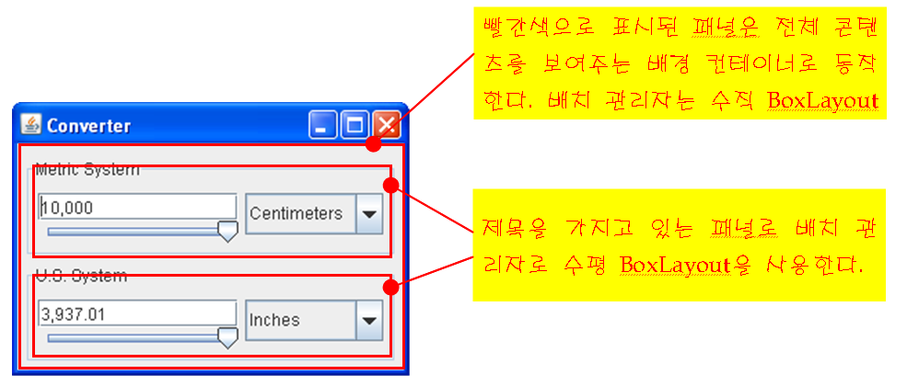
패널의 용도
예를 들어서 다음과 같이 화면을 2개로 나누어서 표시하고자 할 때 패널을 사용할 수있다.

Slide 28
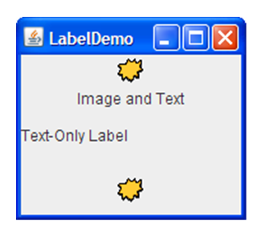
레이블
레이블(Label)은 편집이 불가능한 텍스트를 표시.
(예) JLabel label = new JLabel(“안녕하세요?”);

Slide 29
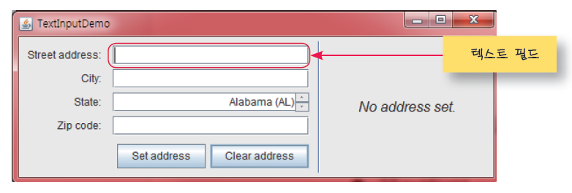
텍스트 필드
텍스트 필드(text field)는 입력이 가능한 한 줄의 텍스트 필드를 만드는 데 사용

Slide 30
텍스트 필드의 종류
JTextField - 기본적인 텍스트 필드
JFormattedTextField - 사용자가 입력할 수 있는 문자를 제한한다.
JPasswordField - 사용자가 입력하는 내용이 보이지 않는다.
JComboBox - 사용자가 직접 입력할 수도 있지만 항목 중에서 선택할 수 있다.
JSpinner - 텍스트 필드와 버튼이 조합된 것으로 사용자는 이전 버튼과 다음 버튼을 이용하여 선택할 수 있다.

Slide 31
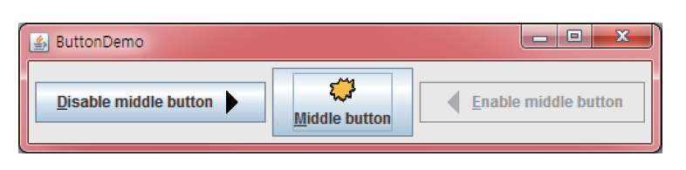
버튼
버튼은 사용자가 클릭했을 경우, 이벤트를 발생하여 원하는 동작을 하게 하는데 이용된다

Slide 32
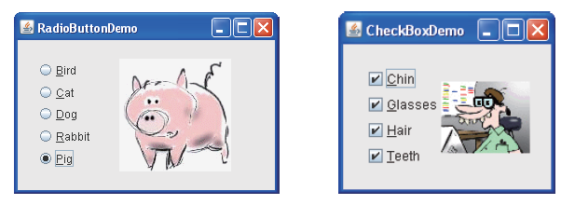
버튼의 종류
JButton - 가장 일반적인 버튼이다.
JCheckBox - 체크박스 버튼
JRadioButton - 라디오 버튼으로 그룹 중의 하나의 버튼만 체크할 수 있다.

Slide 33
LAB: 온도 변환기
이제까지 학습한 내용을 바탕으로 화씨 온도를 섭씨 온도로 변환해주는 애플리케이션을 작성하여 보자.

Slide 34
SOLUTION
// 소스를 입력하고 Ctrl+Shift+O를 눌러서 필요한 파일을 포함한다.
public class Mylab {
public static void main(String[] args) {
JFrame f = new JFrame();
JPanel panel = new JPanel();
f.add(panel);
JLabel label1 = new JLabel("화씨 온도");
JLabel label2 = new JLabel("섭씨 온도");
JTextField field1 = new JTextField(15);
JTextField field2 = new JTextField(15);
JButton button = new JButton("변환");

Slide 35
SOLUTION
panel.add(label1);
panel.add(field1);
panel.add(label2);
panel.add(field2);
panel.add(button);
f.setSize(300, 150);
f.setDefaultCloseOperation(JFrame.EXIT_ON_CLOSE);
f.setTitle("온도변환기");
f.setVisible(true);
}
}

Slide 36
중간 점검 문제
프레임에 하나의 버튼과 하나의 레이블을 가지고 있는 GUI를 작성하는 절차를 설명하라.
패널에 버튼 3개를 추가하는 경우와 프레임에 버튼 3개를 추가하는 경우를 비교하여 보자. 어떻게 외관이 달라지는가?

Slide 37
LAB: 피자 주문 화면 제작
패널 안에 다른 패널이 포함될 수 있다. 이것을 이용하여서 다음 그림처럼 프로그램의 화면을 디자인하라.

Slide 38
실행 결과

Slide 39
SOURCE
// 소스만 입력하고 Ctrl+Shift+O를 누른다.
public class MyFrame extends JFrame {
public MyFrame() {
setSize(600, 150);
setDefaultCloseOperation(JFrame.EXIT_ON_CLOSE);
setTitle("MyFrame");
JPanel panel = new JPanel();
JPanel panelA = new JPanel();
JPanel panelB = new JPanel();
JLabel label1 = new JLabel("자바 피자에 오신 것을 환영합니다. 피자의 종류를 선택하시오.");
panelA.add(label1);

Slide 40
SOURCE
JButton button1 = new JButton("콤보피자");
JButton button2 = new JButton("포테이토피자");
JButton button3 = new JButton("불고기피자");
panelB.add(button1);
panelB.add(button2);
panelB.add(button3);
JLabel label2 = new JLabel("개수");
JTextField field1 = new JTextField(10);
panelB.add(label2);
panelB.add(field1);
panel.add(panelA);
panel.add(panelB);
add(panel);
setVisible(true);
}
}

Slide 41
SOURCE
public class MyFrameTest {
public static void main(String[] args) {
MyFrame f = new MyFrame();
}
}

Slide 42
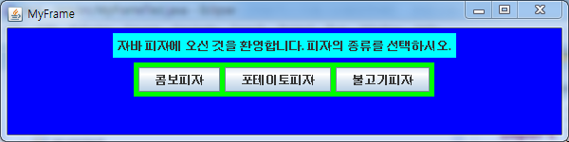
도전문제
패널의 배경색은 panel.setBackground(Color.BLUE);와 같은 문장으로 변경이 가능하다. 3장의 패널 색상을 다르게 하여서 각각의 패널이 어디에 위치하는지를 조사하여 보자.

Slide 43
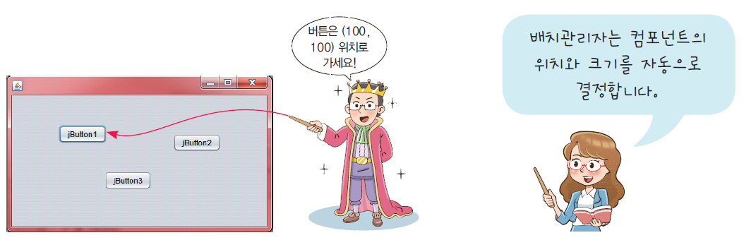
배치 관리자(layout manager)
컨테이너 안의 각 컴포넌트의 위치와 크기를 결정하는 작업
[43/70]

Slide 44
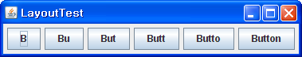
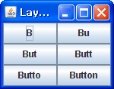
상당히 다르게 보인다.
배치 관리자에 따라서 같은 애플리케이션도 상당히 다르게 보인다.

Slide 45
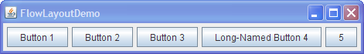
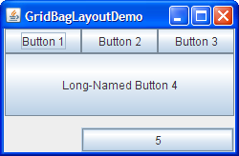
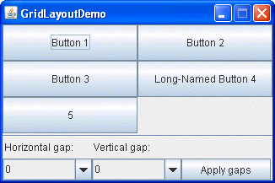
배치 관리자의 종류
FlowLayout
GridBagLayout
GridLayout

Slide 46
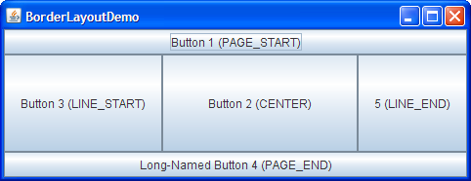
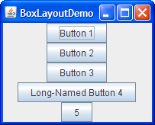
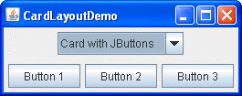
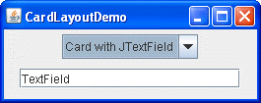
배치 관리자의 종류
BorderLayout
BoxLayout
CardLayout

Slide 47
배치 관리자의 설정
생성자를 이용하는 방법
JPanel panel = new JPanel(new BorderLayout());
setLayout() 메소드 이용
panel.setLayout(new FlowLayout());

Slide 48
크기와 정렬 힌트
프로그래머가 컴포넌트의 크기와 힌트를 배치 관리자에게 주고 싶은 경우에는 setMinimumSize(), setPreferredSize(), setMaximumSize() 메소드를 사용
(예) button.setMaximumSize(new Dimension(300, 200)); // 최대 크기 힌트
button.setAlignmentX(JComponent.CENTER_ALIGNMENT); // 중앙 정렬 힌트

Slide 49
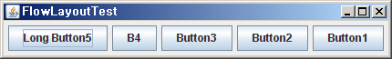
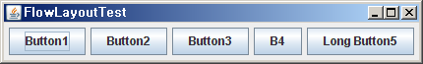
배치 방향 설정
컴포넌트의 메소드인 setComponentOrientation()을 사용하던지 applyComponentOrientation()을 사용
(예) panel.applyComponentOrientation( ComponentOrientation.RIGHT_TO_LEFT);

Slide 50
FlowLayout
컴포넌트들을 왼쪽에서 오른쪽으로 버튼을 배치한다.
패널과 애플릿의 디폴트 배치 관리자이다.

Slide 51
FlowLayout 클래스
생성자 | 설명
FlowLayout() | 새로운 FlowLayout 객체를 생성한다. 기본 설정은 중앙(center) 배치이며 간격은 세로, 가로 각각 5 픽셀이다.
FlowLayout(int align) | 지정된 정렬 방식을 가진 새로운 FlowLayout 객체를 생성한다. 기본 설정은 중앙(center) 배치이며 간격은 세로, 가로 각각 5 픽셀이다. 정렬 매개 변수는 다음 중 하나이다. FlowLayout.LEADING, FlowLayout.CENTER, FlowLayout.TRAILING.
FlowLayout (int align, int hgap, int vgap) | 지정된 정렬 방식과 수평 간격 hgap과 수직 간격 vgap을 가진 새로운 FlowLayout 객체를 생성한다.

Slide 52
FlowLayout 예제
import java.awt.*;
import javax.swing.*;
class MyFrame extends JFrame {
public MyFrame() {
setTitle("FlowLayoutTest");
setDefaultCloseOperation(JFrame.EXIT_ON_CLOSE);
JPanel panel;
// 패널을 생성하고 배치 관리자를 FlowLayout으로 설정
panel = new JPanel();
panel.setLayout(new FlowLayout(FlowLayout.CENTER));
// 패널에 버튼을 생성하여 추가
panel.add(new JButton("Button1"));
panel.add(new JButton("Button2"));
panel.add(new JButton("Button3"));
panel.add(new JButton("B4"));
panel.add(new JButton("Long Button5"));
add(panel);
pack();
setVisible(true);
}
}

Slide 53
BorderLayout
BorderLayout은 5개의 영역으로 구분하고 각각의 영역에 컴포넌트를 배치
PAGE_START (또는 NORTH)
PAGE_END (또는 SOUTH)
LINE_START (또는 WEST)
LINE_END (또는 EAST)
CENTER

Slide 54
BorderLayout 클래스
생성자 또는 메소드 | 설명
BorderLayout(int hgap, int vgap) | 컴포넌트 사이의 수평 간격 hgap과 수직 간격 vgap을 을 가지는 BorderLayout 객체 생성
setHgap(int) | 컴포넌트 사이의 수평 간격 설정(단위는 픽셀)
setVgap(int) | 컴포넌트 사이의 수직 간격 설정

Slide 55
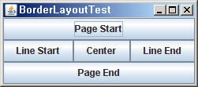
BorderLayout 예제
import java.awt.*;
import javax.swing.*;
class MyFrame extends JFrame {
public MyFrame() {
setTitle("BorderLayoutTest");
setDefaultCloseOperation(JFrame.EXIT_ON_CLOSE);
// 프레임은 디폴트로 BorderLayout 이므로 사실은 불필요
setLayout(new BorderLayout());
// 버튼을 추가한다.
add(new JButton("Center"), BorderLayout.CENTER);
add(new JButton("Line Start"), BorderLayout.LINE_START);
add(new JButton("Line End"), BorderLayout.LINE_END);
add(new JButton("Page Start"), BorderLayout.PAGE_START);
add(new JButton("Page End"), BorderLayout.PAGE_END);
pack();
setVisible(true);
}
}

Slide 56
GridLayout
GridLayout은 컴포넌트들을 격자 모양으로 배치한다.

Slide 57
GridLayout 클래스
생성자 | 설명
GridLayout(int rows, int cols) | rows 행과 cols 열을 가지는 GridLayout 객체를 생성한다. 만약 rows나 cols가 0이면 필요한 만큼의 행이나 열이 만들어진다.
GridLayout(int rows, int cols, int hgap, int vgap) | rows 행과 cols 열을 가지는 GridLayout 객체를 생성한다. hgap과 vgap은 컴포넌트 사이의 수평 간격과 수직 간격으로 단위는 픽셀이다.

Slide 58
GridLayout 예제
import java.awt.*;
import javax.swing.*;
class MyFrame extends JFrame {
public MyFrame() {
setTitle("GridLayoutTest");
setDefaultCloseOperation(JFrame.EXIT_ON_CLOSE);
setLayout(new GridLayout(0, 3)); // 3개의 열과 필요한 만큼의 행
add(new JButton("Button1"));
add(new JButton("Button2"));
add(new JButton("Button3"));
add(new JButton("B4"));
add(new JButton("Long Button5"));
pack();
setVisible(true);
}
}

Slide 59
어떤 배치 관리자를 선택할 것인가?
컴포넌트를 가능한 크게 나타내고 싶은 경우
GridLayout이나 BorderLayout을 사용
몇개의 컴포넌트를 자연스러운 크기로 한줄로 나타내고 싶은 경우
FlowLayout을 사용하던지 BoxLayout을 사용한다.
몇개의 컴포넌트를 행과 열로 동일한 크기로 나타내고 싶은 경우
GridLayout을 사용하여야 한다.
몇개의 컴포넌트를 행과 열로 나타내는데 각 컴포넌트의 크기가 다르거나 간격, 정렬 방식을 다르게 내고 싶은 경우
BoxLayout을 사용하면 된다.

Slide 60
절대 위치로 배치하기
배치 관리자를 null로 설정한다.
setlayout(null);
add() 메소드를 사용하여 컴포넌트를 컨테이너에 추가한다.
Button b = Button("Absolute Position Button");
add(b);
setBounds() 메소드를 사용하여 절대 위치와 크기를 지정한다.
b.setBounds(x, y, w, h);
컴포넌트의 repaint() 메소드를 호출한다.
b.repaint();

Slide 61
절대 위치 예제
import java.awt.*;
import java.awt.event.*;
import javax.swing.*;
class MyFrame extends JFrame {
JButton b1;
private JButton b2, b3;
public MyFrame() {
setTitle("Absolute Position Test");
setDefaultCloseOperation(JFrame.EXIT_ON_CLOSE);
setSize(300, 200);
JPanel p = new JPanel();
p.setLayout(null);
b1 = new JButton("Button #1");
p.add(b1);
b2 = new JButton("Button #2");
p.add(b2);
b3 = new JButton("Button #3");
p.add(b3);

Slide 62
절대 위치 예제
b1.setBounds(20, 5, 95, 30);
b2.setBounds(55, 45, 105, 70);
b3.setBounds(180, 15, 105, 90);
add(p);
setVisible(true);
}
}
public class AbsoluteTest {
public static void main(String args[]) {
MyFrame f=new MyFrame();
}
}

Slide 63
LAB: 계산기 예제
간단한 계산기를 작성하여 보자. 계산 기능은 나중에 추가하기로 하자. 여기서는 다음과 같은 외관만 구현하면 된다.GridLayout을 사용하여 보자.

Slide 64
SOLUTION
// 소스만 입력하고 Ctrl+Shift+O를 누른다.
public class Calculator extends JFrame {
private JPanel panel;
private JTextField tField;
private JButton[] buttons;
private String[] labels = {
"Backspace", "", "", "CE", "C",
"7", "8", "9", "/", "sqrt",
"4", "5", "6", "x", "%",
"1", "2", "3", "-", "1/x",
"0", "+/-", ".", "+", "=",
};

Slide 65
SOLUTION
public Calculator() {
tField = new JTextField(35);
panel = new JPanel();
tField.setText("0.");
tField.setEnabled(false);
panel.setLayout(new GridLayout(0, 5, 3, 3));
buttons = new JButton[25];
int index = 0;
for (int rows = 0; rows < 5; rows++) {
for (int cols = 0; cols < 5; cols++) {
buttons[index] = new JButton(labels[index]);
if( cols >= 3 )
buttons[index].setForeground(Color.red);
else
buttons[index].setForeground(Color.blue);
buttons[index].setBackground(Color.yellow);
panel.add(buttons[index]);
index++;
}
}

Slide 66
SOLUTION
add(tField, BorderLayout.NORTH);
add(panel, BorderLayout.CENTER);
setVisible(true);
pack();
}
public static void main(String args[]) {
Calculator s = new Calculator();
}
}

Slide 67
LAB: 계산기 예제
실행 결과를 참조하여서 다음 코드의 빈칸을 채우고 실행하여 보라.

Slide 68
SOLUTION
import java.awt.FlowLayout;
import javax.swing.*;
public class MyFrame extends JFrame {
JPanel p1;
public MyFrame() {
setSize(300, 200);
setTitle("My Frame");
p1 = new JPanel();
p1.setLayout(new FlowLayout());
for (int i = 0; i < 10; i++)
p1.add(new JButton("Button" + i));
add(p1);
setVisible(true); // 프레임을 화면에 표시한다.
}
}

Slide 69
SOLUTION
public class MyFrameTest {
public static void main(String args[]) {
MyFrame f = new MyFrame();
}
}

Slide 70
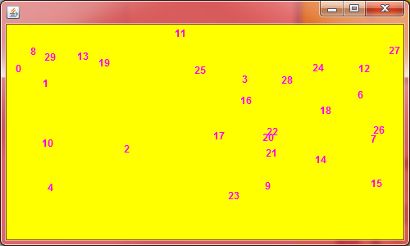
LAB
다음과 같이 난수를 발생하여서 레이블을 불규칙하게 배치하여 보자.

Slide 71
SOLUTION
public class MyFrame extends JFrame {
JPanel p = new JPanel();
JLabel[] labels = new JLabel[30];
public MyFrame() {
p.setLayout(null);
p.setBackground(Color.YELLOW);
for (int i = 0; i < 30; i++) {
labels[i] = new JLabel("" + i);
int x = (int) (500 * Math.random());
int y = (int) (200 * Math.random());
labels[i].setForeground(Color.MAGENTA);
labels[i].setLocation(x, y);
labels[i].setSize(20, 20);
p.add(labels[i]);
}
setSize(500, 300);
add(p);
setVisible(true); // 프레임을 화면에 표시한다.
}
}

Slide 72
SOLUTION
public class MyFrameTest {
public static void main(String args[]) {
MyFrame f = new MyFrame();
}
}

Slide 73
Q & A

